Slide 1
Уравнения Кортевега де Фриза
Выполнил: студент гр. бПМИН-41
Тебякин Алексей

Slide 2
План
Введение:
  История появления уравнения Кортевега-де Фриза
  Практическое приложение уравнения Кортевега-де Фриза
Теоретическая часть
  Вывод уравнения Кортевега-де Фриза
  Методы и результаты решения уравнения Кортевега-де Фриза
Практическая часть. Итерационный метод М1 решения уравнения Кортевега-де Фриза
  Постановка задачи
  Решение задачи
  Вывод

Slide 3
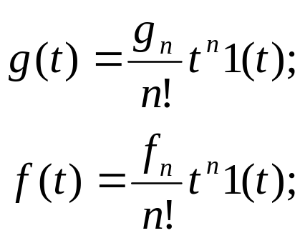
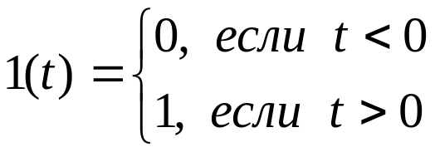

Типовые законы изменения внешних воздействий
Часто в качестве типовых законов принимают полиноминальные воздействия:
Где - единичная ступенчатая функция

Slide 4
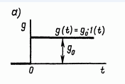
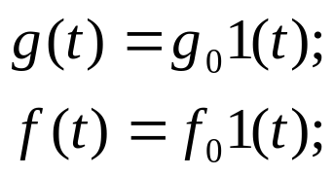
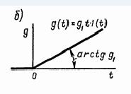
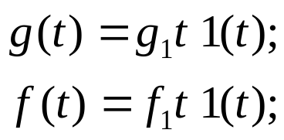
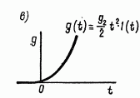
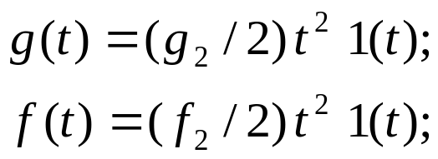
Типовые законы изменения внешних воздействий
При n=0 определяют ступенчатые типовые воздействия:
при n=1 типовые воздействия, изменяются с постоянной скоростью:
при n=2 типовые воздействия, изменяются с постоянным ускорением:

Slide 5
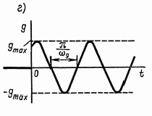
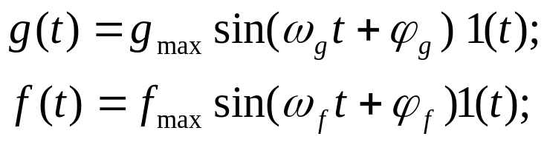
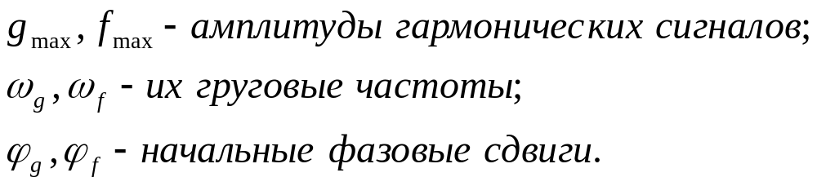
Типовые законы изменения внешних воздействий
Кроме полиноминальных, часто применяются гармонические типовые воздействия:

Slide 6

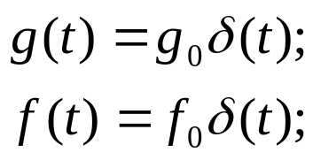
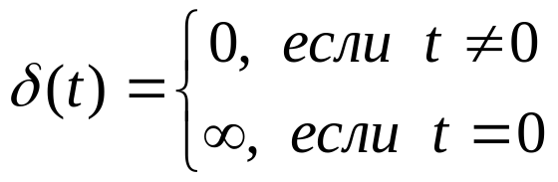
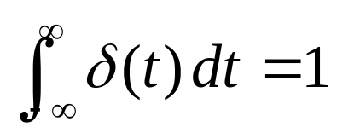
Типовые законы изменения внешних воздействий
В не которых случаях в качестве типовых воздействий выбираются воздействия:
Где - единичная дельта-функция
Обладающая свойством:

Slide 7
Качество
Достаточно полное представление о качестве автоматических систем можно получить, располагая кривой во времени регулируемой величины или ошибки при тех или иных типовых воздействиях.
В автоматических системах используются различные критерии качества.
Эти критерии качества зависят от конкретных условий работы автоматической системы.

